Slide 1
QCM Chap I Fluide parfait Th BERNOUILLI

Slide 2
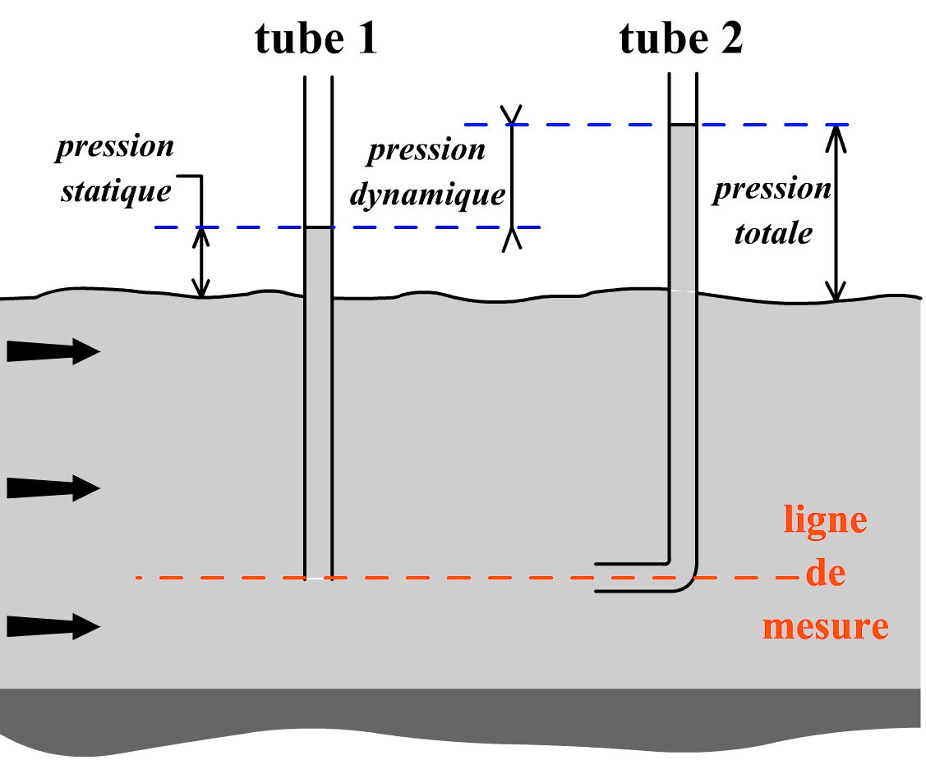
1a
Les tubes suivant permettent de mesurer des pressions de natures différentes.
Choisissez la réponse correcte
A)Le tube 2 mesure la pression statique
B)La pression totale est donnée par la relation: ρgΔh = Ptot
C)La pression dynamique est donnée par la relation:
ρgΔh = Pdyn
Δh
h’
h

Slide 3
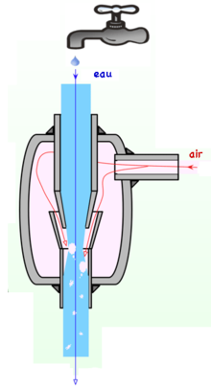
2a
Le fonctionnement du dispositif ci-contre est basé sur:
A)L’effet VENTURI
B)L’effet WEISSENBERG
C)L’effet MAGNUS

Slide 4
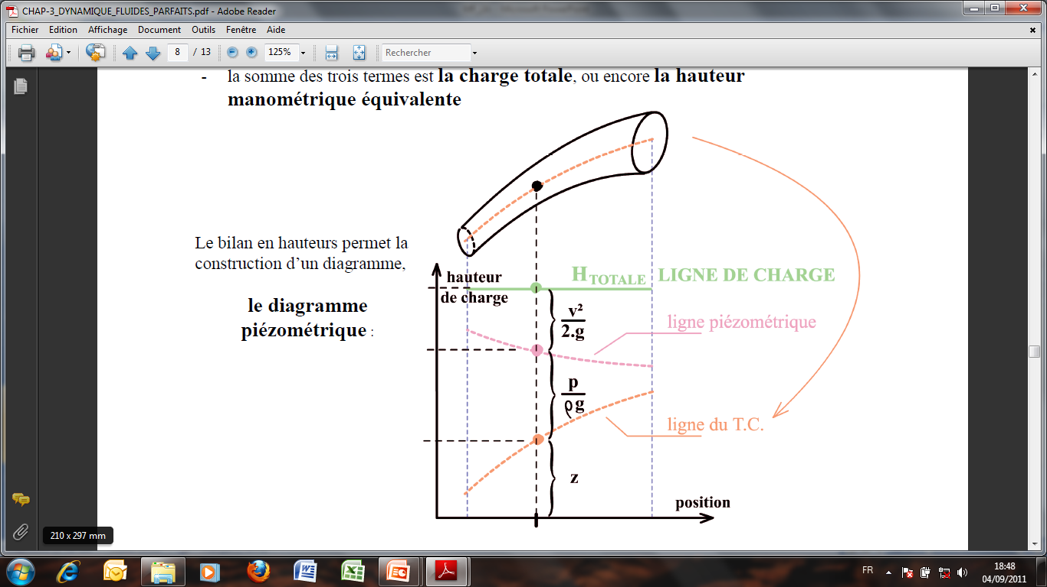
3a
S₂
u₂
z₂
P₂
2
S₁
u₁
z₁
P₁
1
L’écriture du théorème de BERNOUILLI entre 1 et 2 dans le sens de l’écoulement donne:
A)
B)
C)

Slide 5
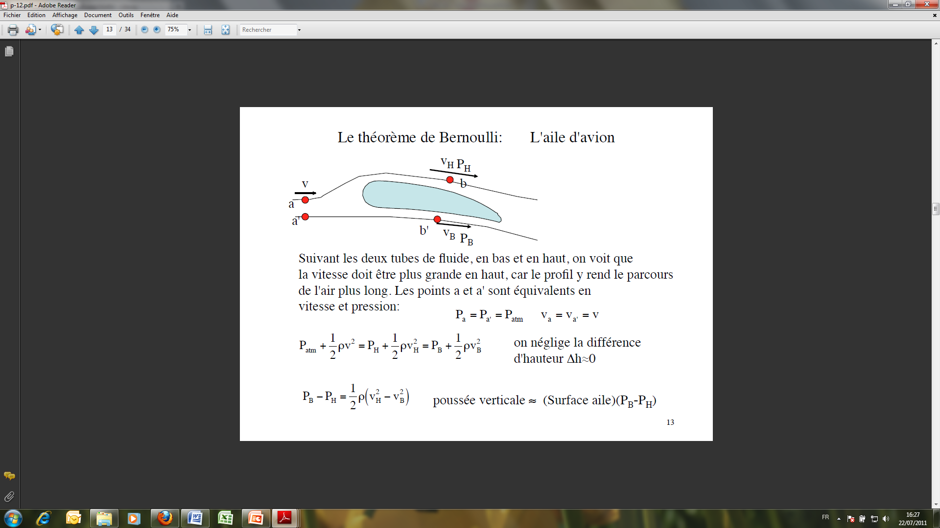
4a
La relation entre la pression P_{H} et P_{B} est:
Les approximations qui permettent de la trouver sont:
A)P_{A} = P_{A’} = P_{B}; v_{A’} = v_{A} et z_{B’} ≈ z_{B}
B)Les points A et A’ sont équivalents en vitesse et pression et z_{A} ≈ z_{B} et z_{B’}≈ z_{A’}
C)Les points B et B’ sont équivalents en vitesse et pression
et z_{B’} ≈ z_{B}

Slide 6
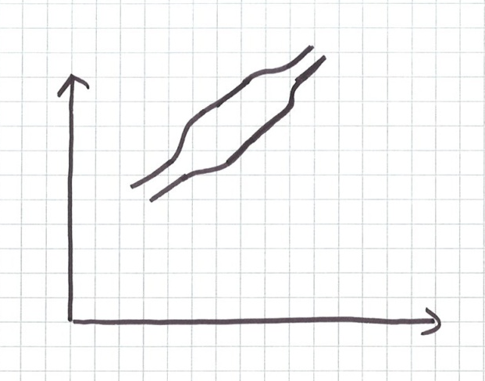
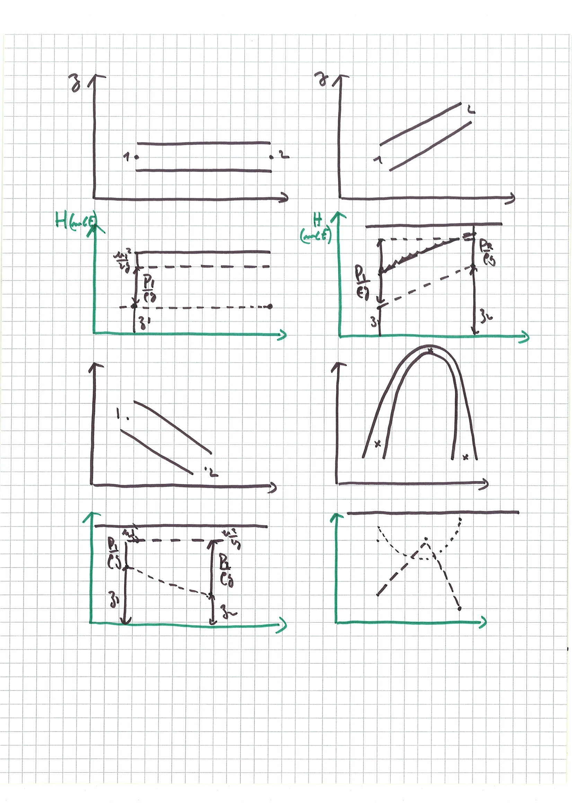
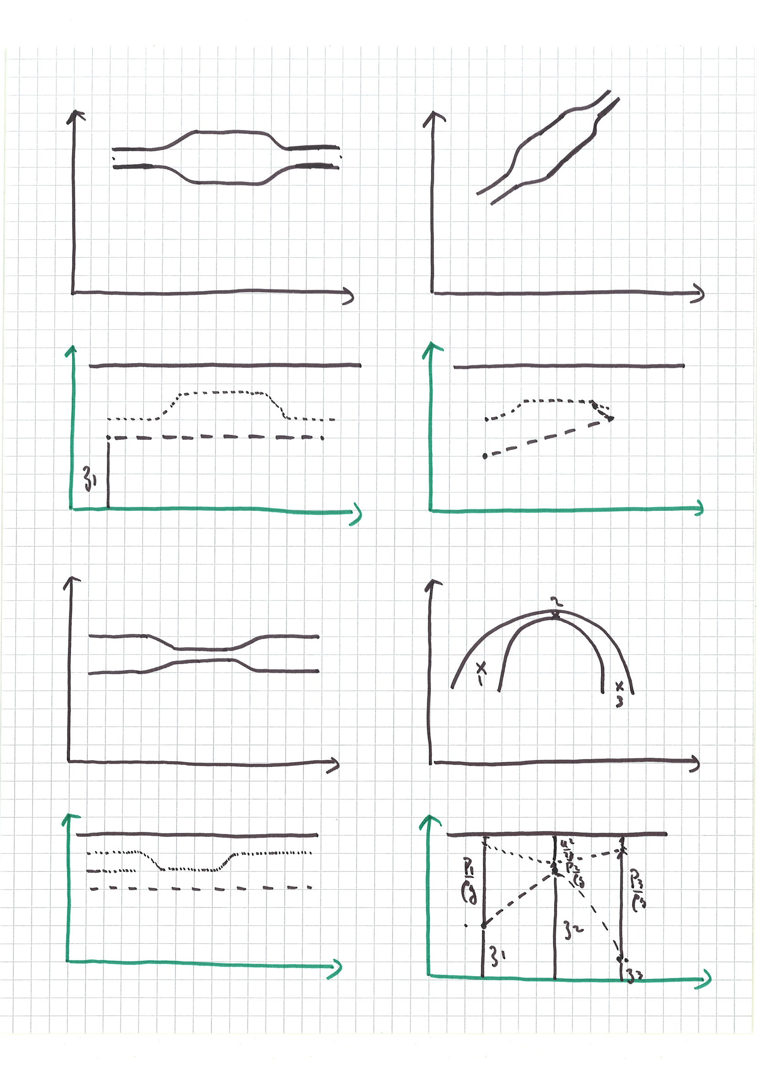
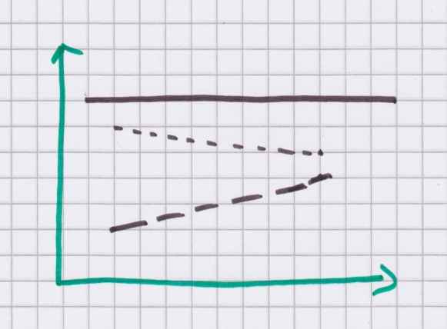
5a
Le diagramme piézométrique qui correspond à la forme de la conduite ci-dessus est:
A)
B)
C)
C)
A)
B)

Slide 7
QCM Chap II et Chap III Th BERNOUILLI généralisé Fluides visqueux

Slide 8
Turbine
1a
1
S₁
u₁
z₁
P₁
S₂
u₂
z₂
P₂
2
L’écriture du théorème de BERNOUILLI généralisé entre 1 et 2 dans le sens de l’écoulement donne:
A)
B)
C)

Slide 9
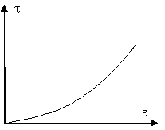
2a
Un fluide agroalimentaire obtient le rhéogramme ci-dessus. Ce fluide est :
A)Rhéoépaississant
B)Newtonien
C)Rhéofluidifiant
Quelle précaution prendre quand il devra, pour les besoins du process, circuler dans des canalisations afin de remplir un tank de dépotage (= réservoir) ? (Réponse: une ligne max)
Vitesse de transfert réduite pour éviter de faire augmenter sa viscosité

Slide 10
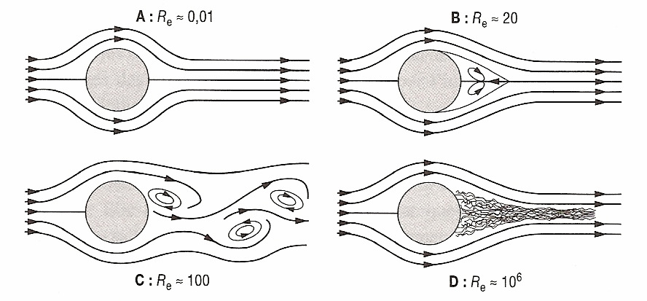
3a
Choisissez la définition exacte
A)En régime laminaire, le nombre de Re est inférieur à 2000, le profil de vitesse est parabolique, la vitesse au centre de la canalisation est égale à umoy/2, les pertes de charges sont proportionnelles à la vitesse moyenne, l’expression du coefficient λ de perte de charge peut s’écrire :
logλ = log64 – log Re
B)En régime turbulent lisse, les forces de viscosité l’emportent sur les forces d’inertie, la vitesse sur toute la section de la canalisation est pratiquement constante, le gradient de vitesse aux bords de la canalisation est important, la rugosité de la canalisation est englobée par un film laminaire
C)En régime turbulent rugueux, le Re est très supérieur à 4000, les lignes de courant se mélangent, les transferts thermiques par convection sont favorisés, les couches limites aux bords de la canalisation sont pratiquement inexistantes, l’expression du coefficient λ de perte de charge est fonction de ε/D

Slide 11
4a
L’unité SI de la viscosité dynamique est :
A)Pa.s⁻¹
B) m².s⁻¹
C) Pa.s
Le miel de châtaignier a pour valeur de μ : 0,75 10¹ Pl (Poiseuille). Quelle est sa valeur en cPo?
0, 7510⁴ cPo

Slide 12
5a
De la loi de POISEUILLE établit pour un régime _________ dans une conduite cylindrique de rayon R de longueur L, la vitesse maximale du fluide dans la conduite peut être exprimée selon :
A)
B)
C)
Compléter la phrase à trou et justifier votre réponse (A, B ou C) par un raisonnement simple (Réponse: Une ligne max)
Umax = u(0) vitesse maximale au centre de la canalisation
laminaire

